Slide 1

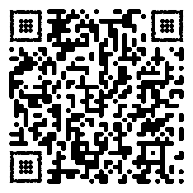
La Universidad Tecnológica de Tehuacán
Otorga el presente
RECONOCIMIENTO
A:
Mtra. Elizabeth Brenes López
Por sus conocimientos compartidos con la conferencia online:
“Saberes feministas sobre violencias de género”
Tehuacán, Puebla a 07 de Enero de 2026.
“Formación Integral, Sociedad Competitiva”
Arq. Rafael Honorio Delgado Sasia
Rector

Slide 2
Dirección de Extensión Universitaria
Folio:
Curso – Taller: “Introducción a los sistemas eléctricos sustentables”
Responsable: Mtra. Guadalupe Angelina López Reyes
Firma

